Slide 1
Trzymaj formę
Czas na zmiany

Slide 2
Rok 2017/2018
Otyłość |  | Niedowaga
Kl. | 2017/1018 | Kl. | 2017/1018
I A | 1 | I A | 1
I B | 1 | I B | 1
II | 2 | II | -
III A | 3 | III A | 1
III B | 2 | III B | 1
III C | 2 | III C | 3
IV A | 4 | IV A | 2
IV B | - | IV B | 6
IV C | 2 | IV C | 2
V A | 4 | V A | 1
V B | 3 | V B | 1
VI A | 1 | VI A | 2
VI B | 2 | VI B | 2

Slide 3
Rok 2017/2018 wykresy

Slide 4
Rok 2018/2019
Otyłość |  | Niedowaga
Kl. | 2018/2019 | Kl. | 2018/2019
I A | 1 | I A | 4
I B | 2 | I B | 3
II A | 1 | II A | 1
II B | 1 | II B | 1
III | 2 | III | 2
IV A | 4 | IV A | 1
IV B | 3 | IV B | 2
IV C | 2 | IV C | 3
V A | 5 | V A | 2
V B | 2 | V B | 6
V C | 2 | V C | 4
VI A | 3 | VI A | 2
VI B | 3 | VI B | 1

Slide 5
Rok 2018/2019 wykresy

Slide 6
Rok 2019/2020
Otyłość |  | Niedowaga
Kl. | 2019/2020 | Kl. | 2019/2020
- | - | - | -
- | - | - | -
II A | 1 | II A | 4
II B | 1 | II B | 3
III A | - | III A | 1
III B | - | III B | 1
IV | 1 | IV | 2
V A | 3 | V A | 1
V B | 1 | V B | 1
V C | 2 | V C | 4
VI A | 4 | VI A | 4
VI B | 2 | VI B | 6
VI C | 4 | VI C | 4

Slide 7
Rok 2019/2020 wykresy

Slide 8
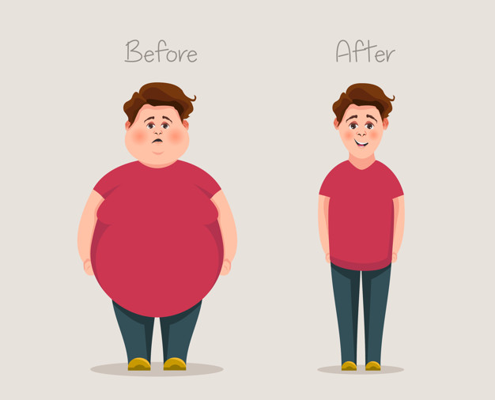
Koniec
Prezentację
przygotowała
Magdalena
Jonderko
z klasy VI B

